Slide 1

SCAMBIO DATI VIA XML
APPROFONDIMENTO DI XML E RELATIVI STANDARD
VISIONE DI FILE XML FONDAMENTALI AL PROGETTO

Slide 2
XSD
DESCRIZIONE E PRINCIPALI UTILIZZI

Slide 3
XSD
Cos’è XSD?
XSD, o XML Schema Definition, è un linguaggio di descrizione del contenuto di un file XML. Esso permette la convalida dei file XML, ovvero la verifica che i suoi elementi siano in accordo con ciò che il file XSD contiene.
E’ una alternativa basata su XML ai file DTD, in parole povere una sua evoluzione dalle più avanzate funzionalità.

Slide 4
XSD
Qual è il suo compito?
Il suo scopo è delineare quali elementi sono permessi, quali tipi di dati sono associati e quale relazione gerarchica hanno tra loro gli elementi di un file XML.
A differenza delle DTD, gli XML Schema permettono la validazione del contenuto di un elemento o di un attributo rispetto a un determinato tipo di dato.

Slide 5
XSD
I suoi punti di forza riguardano:
Il supporto di diversi tipi di dati
È scritto in XML (non è necessario imparare nuovi linguaggi)
È estensibile
Supporta una descrizione del proprio formato
Un file XSD può essere utilizzato per più file XML
Permette la creazione di nuovi tipi di dato a partire da quelli base

Slide 6
XSD
Una particolare funzionalità dei file XSD è quella di rendere sicure le comunicazioni. Definendo gli standard dei dati contenuti nei file che vengono scambiati è possibile assicurare che i file non siano manomessi, corrotti o abbiano subito errori. È possibile utilizzare i file XSD anche come «debug» per assicurarsi che non vi siano stati errori durante la programmazione e, in tal caso, correggerli.

Slide 7
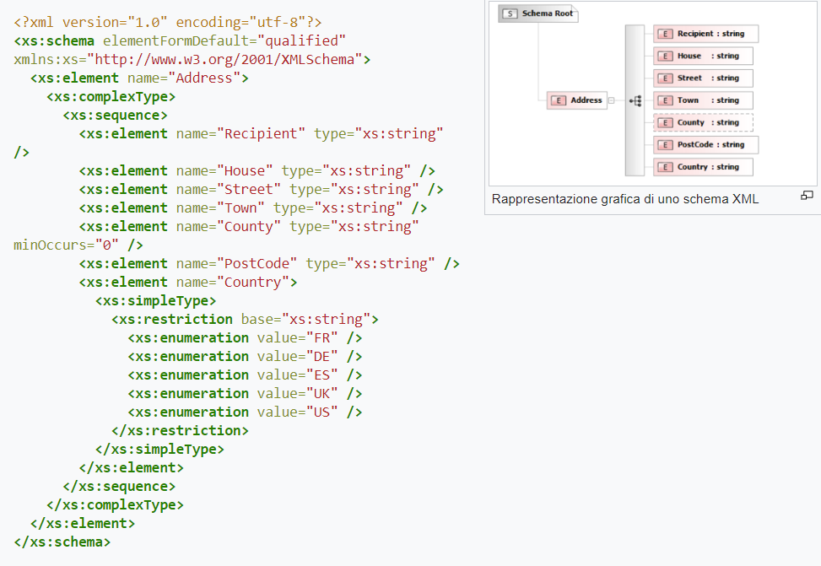
FILE XSD

Slide 8
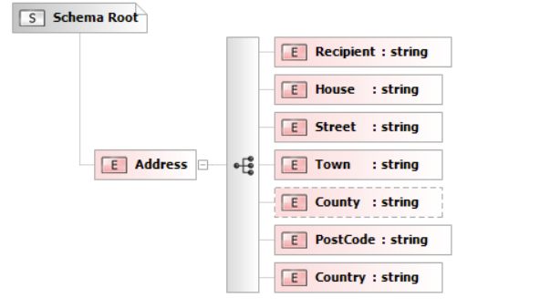
STRUTTURA DATI DEFINITA IN XSD

Slide 9
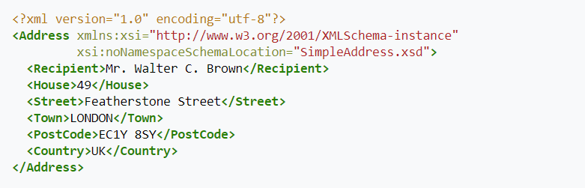
XML CONFORME ALL’XSD

Slide 10
XSLT
DESCRIZIONE E PRINCIPALI UTILIZZI

Slide 11
XSLT
Che cos’è?
XSLT, o eXtensible Stylesheet Language Transformations, è il linguaggio di trasformazione dell’XML. Diventato standard web con una direttiva W3C nel 1999, vede come suo obbiettivo principale la trasformazione di un documento XML in un altro documento.

Slide 12
XSLT
Come funziona?
Il processore XSLT riceve in ingresso il documento da trasformare e, attraverso la struttura e le regole di presentazione definite dal file XSL, produce il documento trasformato. L’XML di ingresso viene visto come un insieme di nodi e ad ogni nodo corrispondente applica le regole del template del file XSL.

Slide 13
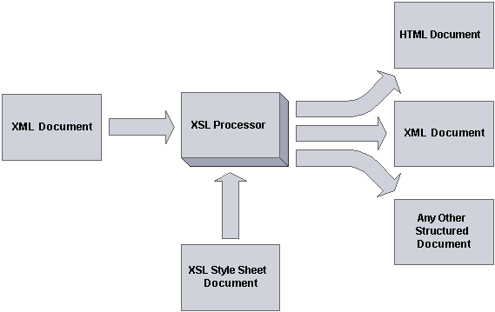
XSLT
Documento HTML
File da trasformare
Esegue la trasformazione
XML dalla struttura differente
Ad esempio un file PDF
Definisce le regole per la trasformazione

Slide 14
XSLT
Alcuni esempi di regole applicate dal processore XSLT:
Generare una pagina HTML partendo da dati scritti in XML (ad esempio per presentare questi ultimi)
Ordinare il contenuto dei nodi XML secondo le istruzioni fornite dal foglio di stile XSL
Nascondere - oppure mostrare - l'informazione in base al foglio di stile
Convertire le tabelle in grafici o in immagini SVG

Slide 15
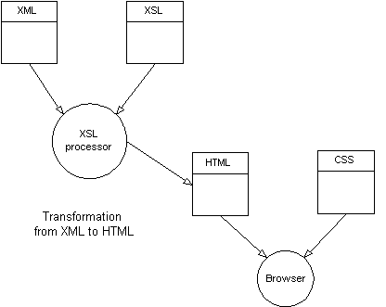
XSLT
XML da trasformare
XSL contenente le regole di trasformazione
Visualizzazione su browser dell’HTML finale

Slide 16
ESEMPIO
TRASFORMAZIONE DA XML A XML

Slide 17
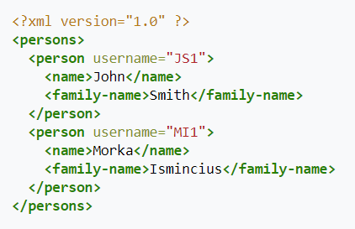
XML DI PARTENZA

Slide 18
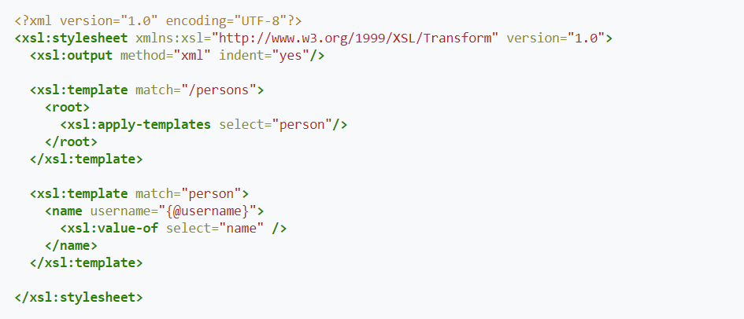
XSLT STYLESHEET

Slide 19
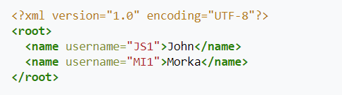
NUOVO XML

Slide 20
ESEMPIO 2
TTRASFORMAZIONE DA XML A XHTML

Slide 21
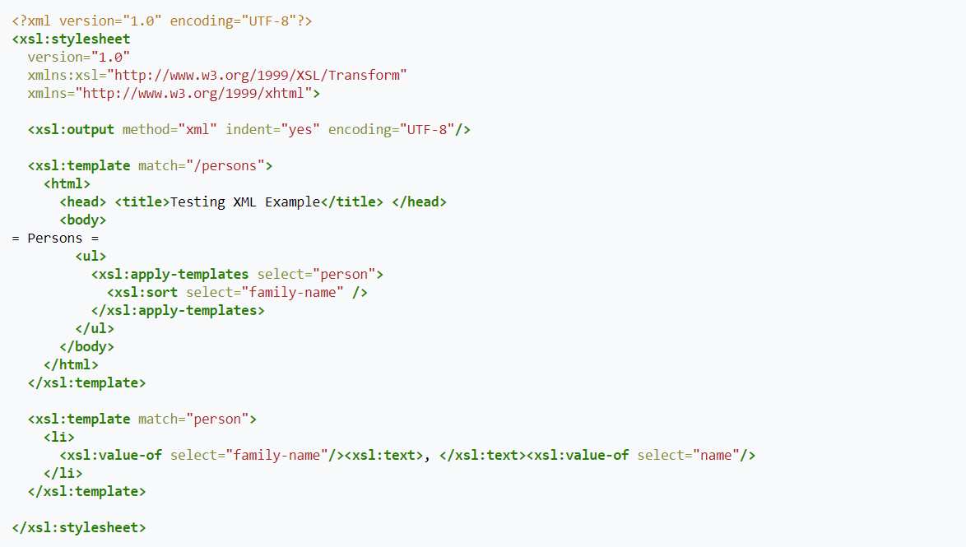
XML DI PARTENZA

Slide 22
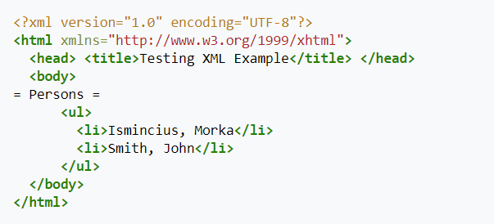
RISULTATO XHTML

Slide 23
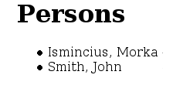
XSLT

